Slide 1
MANEJO DE DATOS
Creación de una base de datos

Slide 2
Creación de una base de datos
Objetivos
Entender sobre los tipos de datos permitidos en el entorno SQL.
Comprender el propósito de la función de mejora de la integridad de SQL y cómo usarla en las sentencias de creación/modificación/eliminación de tablas.

Slide 3
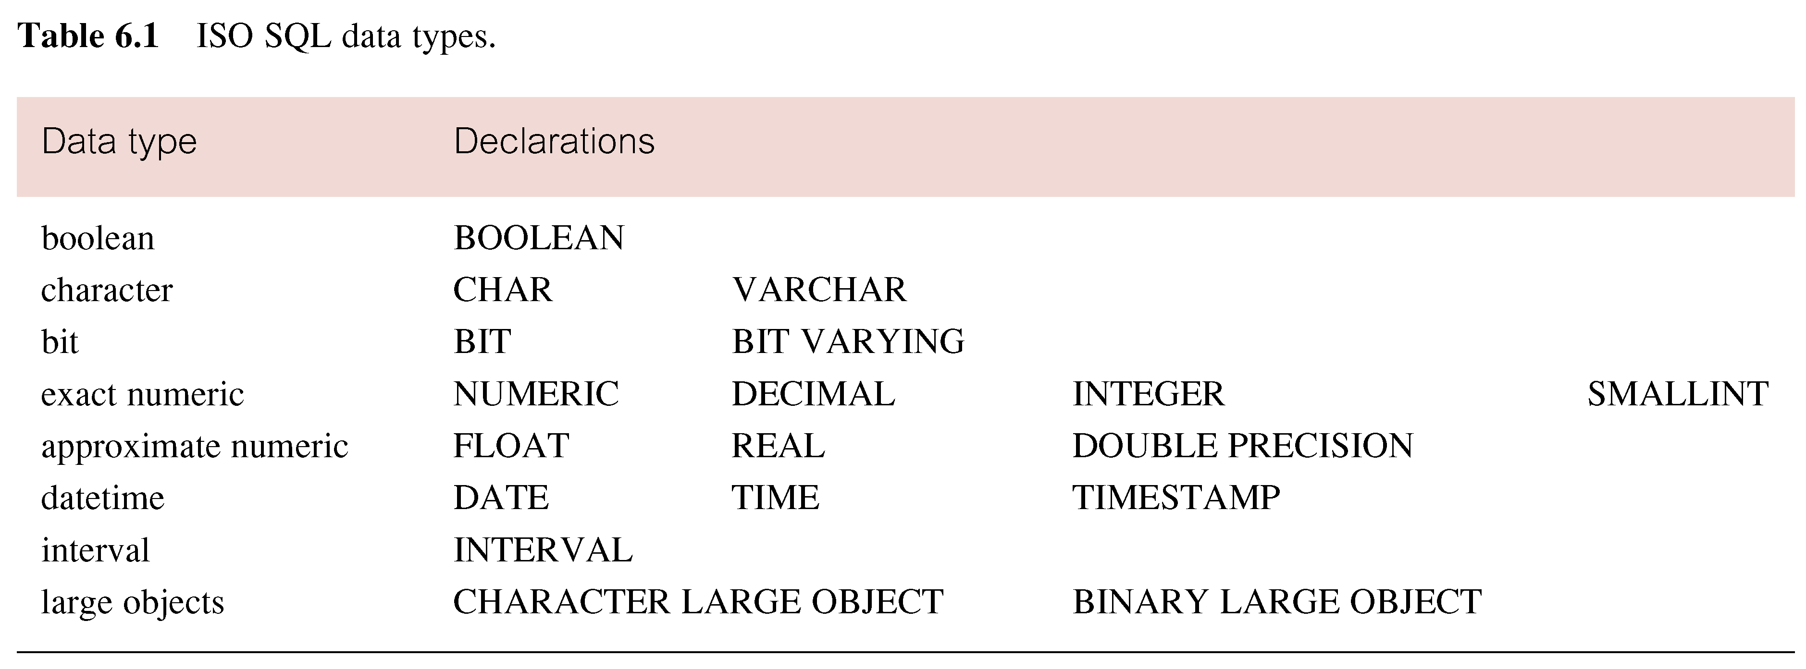
Tipos de datos usuales ISO SQL
Creación de una base de datos

Slide 4
Creación de una base de datos
Función de mejora de la integridad
Considere cinco tipos de restricciones de integridad:
Datos requeridos
Restricciones de dominio
Integridad de entidad
Integridad referencial
Restricciones generales

Slide 5
Función de mejora de la integridad
Creación de una base de datos
Dato requerido
position VARCHAR(10) NOT NULL
Restricción de dominio
(a) CHECK
sex CHAR NOT NULL
CHECK (sex IN (‘M’, ‘F’))

Slide 6
Función de mejora de la integridad
Creación de una base de datos
(b) CREACIÓN DE UN DOMINIO
CREATE DOMAIN DomainName [AS] dataType
[DEFAULT defaultOption]
[CHECK (searchCondition)]
Por ejemplo:
CREATE DOMAIN SexType AS CHAR
CHECK (VALUE IN (‘M’, ‘F’));
sex SexType NOT NULL

Slide 7
Función de mejora de la integridad
Creación de una base de datos
searchCondition puede involucrar una búsqueda de tabla:
CREATE DOMAIN BranchNo AS CHAR(4)
CHECK (VALUE IN (SELECT branchNo
FROM Branch));
Los dominios pueden ser eliminados usando DROP DOMAIN:
DROP DOMAIN DomainName
[RESTRICT | CASCADE]

Slide 8
Integridad de entidad
Creación de una base de datos
La clave primaria de una tabla debe contener un valor único y no nulo para cada fila. El estándar ISO admite la cláusula FOREIGN KEY en las declaraciones CREATE y ALTER TABLE:
PRIMARY KEY(staffNo)
PRIMARY KEY(clientNo, propertyNo)
Solo puede tener una cláusula PRIMARY KEY por tabla. Se puede garantizar la singularidad de las claves alternativas utilizando UNIQUE:
UNIQUE(telNo)

Slide 9
Integridad referencial
Creación de una base de datos
FK es una columna o conjunto de columnas que vincula cada fila en la tabla secundaria que contiene FK a la fila de la tabla principal que contiene PK coincidente.
La integridad referencial significa que, si FK contiene un valor, ese valor debe hacer referencia a la fila existente en la tabla principal.
El estándar ISO admite la definición de FK con la cláusula FOREIGN KEY en CREATE TABLE y ALTER TABLE:
FOREIGN KEY(branchNo) REFERENCES Branch

Slide 10
Integridad referencial
Creación de una base de datos
Se rechaza cualquier INSERT / UPDATE que intente crear un valor FK en la tabla secundaria sin el valor PK coincidente en el padre.
La acción tomada al intentar actualizar / eliminar un valor de PK en la tabla principal con filas coincidentes en la tabla secundaria depende de la acción referencial especificada mediante las subcláusulas ON UPDATE y ON DELETE:
- CASCADE - SET NULL
- SET DEFAULT - NO ACTION

Slide 11
Integridad referencial
Creación de una base de datos
CASCADE: Elimina la fila del padre y elimina las filas coincidentes en el hijo, y así sucesivamente en cascada.
SET NULL: Elimina la fila del padre y establece la(s) columna(s) FK en el hijo en NULL. Solo es válido si las columnas FK NO son NULL.
SET DEFAULT: Elimina la fila del padre y configura cada componente de FK en el hijo al valor predeterminado especificado. Solo es válido si se especifica DEFAULT para las columnas FK.
NO ACTION: Rechaza eliminar del padre. Default.

Slide 12
Restricciones generales
Creación de una base de datos
Puede usar CHECK/UNIQUE en CREATE TABLE y ALTER TABLE.
Similar a la cláusula CHECK, también tenemos:
CREATE ASSERTION AssertionName
CHECK (searchCondition)

Slide 13
Restricciones generales
Creación de una base de datos
CREATE ASSERTION StaffNotHandlingTooMuch
CHECK (NOT EXISTS (SELECT staffNo
FROM PropertyForRent
GROUP BY staffNo
HAVING COUNT(*) > 100))

Slide 14
Lenguaje de definición de datos
Creación de una base de datos
DDL de SQL permite crear y destruir objetos de base de datos como esquemas, dominios, tablas, vistas e índices.
Las principales declaraciones DDL de SQL son:
CREATE SCHEMA DROP SCHEMA
CREATE/ALTER DOMAIN DROP DOMAIN
CREATE/ALTER TABLE DROP TABLE
CREATE VIEW DROP VIEW
Muchos DBMS también proporcionan:
CREATE INDEX DROP INDEX

Slide 15
Creación de una base de datos
Lenguaje de definición de datos
Las relaciones y otros objetos de la base de datos existen en un entorno.
Cada entorno contiene uno o más catálogos y cada catálogo consta de un conjunto de esquemas.
Un esquema se denomina a la colección de objetos de base de datos relacionados.
Los objetos de un esquema pueden ser tablas, vistas, dominios, etc. Todos tienen el mismo propietario.

Slide 16
CREATE SCHEMA
Creación de una base de datos
CREATE SCHEMA [Name |
AUTHORIZATION CreatorId ]
DROP SCHEMA Name [RESTRICT | CASCADE ]
Con RESTRICT (predeterminado), el esquema debe estar vacío o la operación falla.
Con CASCADE, la operación se produce en cascada para eliminar todos los objetos asociados con el esquema en el orden definido anteriormente. Si alguna de estas operaciones falla, DROP SCHEMA falla.

Slide 17
CREATE TABLE
Creación de una base de datos
CREATE TABLE TableName
{(colName dataType [NOT NULL] [UNIQUE]
[DEFAULT defaultOption]
[CHECK searchCondition] [,...]}
[PRIMARY KEY (listOfColumns),]
{[UNIQUE (listOfColumns),] […,]}
{[FOREIGN KEY (listOfFKColumns)
REFERENCES ParentTableName [(listOfCKColumns)],
[ON UPDATE referentialAction]
[ON DELETE referentialAction ]] [,…]}
{[CHECK (searchCondition)] [,…] })

Slide 18
CREATE TABLE
Creación de una base de datos
Crea una tabla con una o más columnas del tipo de datos especificado.
Con NOT NULL, el sistema rechaza cualquier intento de insertar un nulo en la columna.
Puede especificar un valor DEFAULT para la columna.
Las claves primarias siempre deben especificarse como NOT NULL.
La cláusula FOREIGN KEY especifica FK junto con la acción referencial.

Slide 19
Ejemplo de CREATE TABLE
Creación de una base de datos
CREATE DOMAIN OwnerNumber AS VARCHAR(5)
CHECK (VALUE IN (SELECT ownerNo FROM PrivateOwner));
CREATE DOMAIN StaffNumber AS VARCHAR(5)
CHECK (VALUE IN (SELECT staffNo FROM Staff));
CREATE DOMAIN PNumber AS VARCHAR(5);
CREATE DOMAIN PRooms AS SMALLINT;
CHECK(VALUE BETWEEN 1 AND 15);
CREATE DOMAIN PRent AS DECIMAL(6,2)
CHECK(VALUE BETWEEN 0 AND 9999.99);

Slide 20
Ejemplo de CREATE TABLE
Creación de una base de datos
CREATE TABLE PropertyForRent (
propertyNo PNumber NOT NULL, ….
rooms PRooms NOT NULL DEFAULT 4,
rent PRent NOT NULL, DEFAULT 600,
ownerNo OwnerNumber NOT NULL,
staffNo StaffNumber
Constraint StaffNotHandlingTooMuch ….
branchNo BranchNumber NOT NULL,
PRIMARY KEY (propertyNo),
FOREIGN KEY (staffNo) REFERENCES Staff
ON DELETE SET NULL ON UPDATE CASCADE ….);

Slide 21
ALTER TABLE
Creación de una base de datos
Agrega una nueva columna a una tabla.
Elimina una columna de una tabla.
Agrega una nueva restricción a una tabla.
Elimina una restricción de una tabla.
Establece un valor predeterminado para una columna.
Elimina un valor predeterminado para una columna.

Slide 22
Ejemplo de ALTER TABLE
Creación de una base de datos
Cambie la tabla de personal eliminando el valor predeterminado de "Asistente" para la columna position y estableciendo el valor predeterminado para la columna sex en femenino ("F”).
ALTER TABLE Staff
ALTER position DROP DEFAULT;
ALTER TABLE Staff
ALTER sex SET DEFAULT ‘F’;

Slide 23
Ejemplo de ALTER TABLE
Creación de una base de datos
Elimine la restricción de PropertyForRent de que el personal no puede manejar más de 100 propiedades a la vez. Agregue una nueva columna a la tabla de clientes.
ALTER TABLE PropertyForRent
DROP CONSTRAINT StaffNotHandlingTooMuch;
ALTER TABLE Client
ADD prefNoRooms PRooms;

Slide 24
DROP TABLE
Creación de una base de datos
DROP TABLE TableName [RESTRICT | CASCADE]
p.ej. DROP TABLE PropertyForRent;
Elimina la tabla con todas las filas que contiene.
Con RESTRICT, si otros objetos dependen para su existencia de que no sea borrada, SQL no permite la solicitud.
Con CASCADE, SQL elimina todos los objetos dependientes (y los objetos que dependen de estos objetos).

Slide 25
MANEJO DE DATOS
Creación de una base de datos

